Slide 1
Современное состояние,
проблемы и перспективы развития
школьного спорта
на территории МО «Красноборский
муниципальный район»

Slide 2
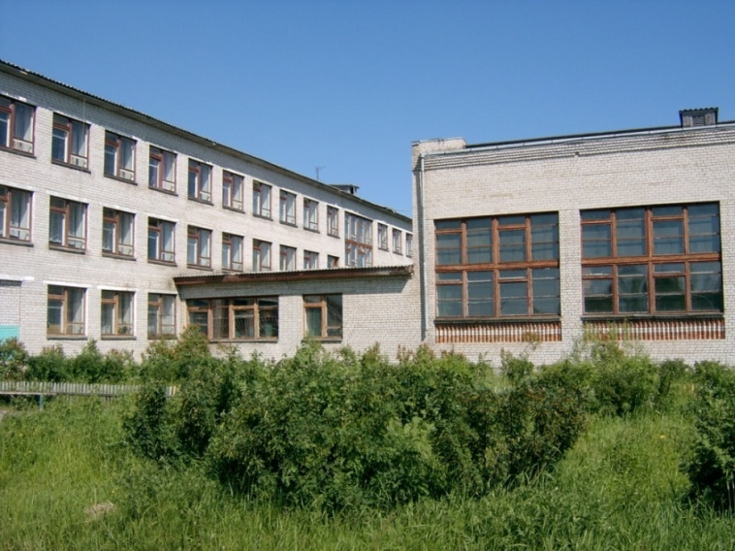
Инфраструктура системы образования
По состоянию на 01.09.2015 г.
сеть образовательных учреждений района представляет собой систему из
- 4 средних,
- 4 основных,
- 1 начальной общеобразовательной школы,
-27 структурных подразделений, в том числе 18 детских садов и 5 школ,
ЦДО, ДЮСШ, ДОЛ «Заря»
- районный информационно- методический центр

Slide 3
Материально-техническая база образовательных учреждений
9 ОУ
15 спортивных залов (100 % обуч.)
7 тренажёрных залов (38% обуч.)
1 кабинет ритмики (4% обуч.)
плоскостные
сооружения
(16 ед., 100 % обуч.)
Типовые
Приспособленные
13 сооружений требуют модернизации,
в 13 ОУ, 100% обуч.
8,
охват -66 % обуч.
6,
охват -34 % обуч.
2 оборудовано душевыми
охват -38 % обуч.

Slide 4
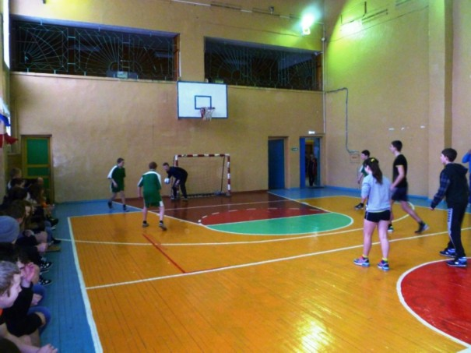
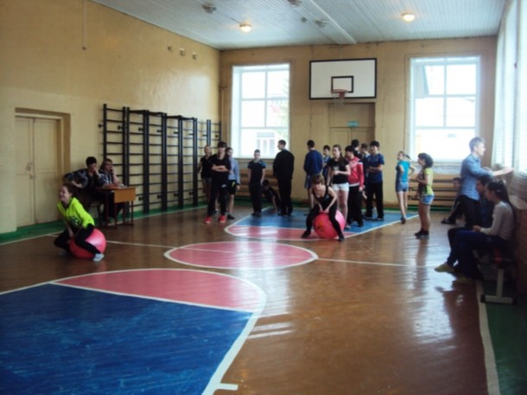
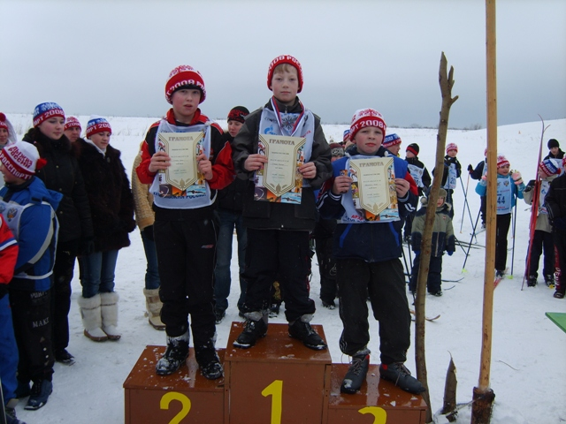
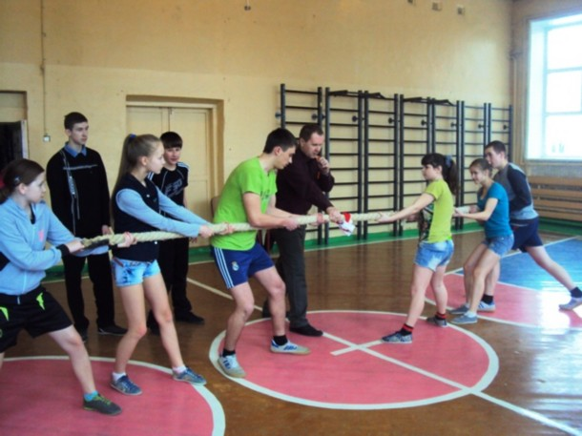
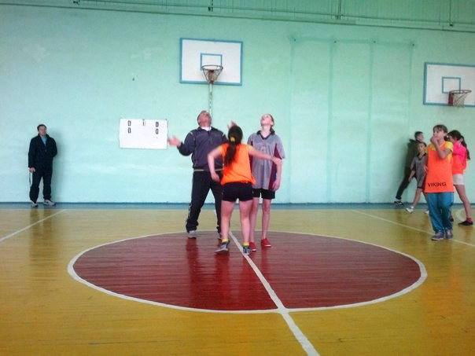
Финансирование ОУ на приобретение спортивного инвентаря
С 2013 по 2015 год потрачено 7162.79 тысяч рублей

Slide 5
Обеспечение спортивным инвентарем и оборудованием
По состоянию на 1 сентября 2015 года:
Достаточном количестве мячей для игры в баскетбол и волейбол.
Лыжи – 190 пар
Теннисных мячей – 79 шт.
Турник навесной – 21 шт.
Гирь – 9 шт.
Гимнастические скамейки – 21 шт.
Тир для стрельбы – 1.
Снаряды для метания (150г., 500г., 700г.) – 89 шт.
Перекладина четвертная – 4 шт.
Коньки – 50 пар.
В спортивных залах имеются баскетбольные кольца и волейбольные сетки.
Шведские стенки
Снаряды для гимнастики.

Slide 6
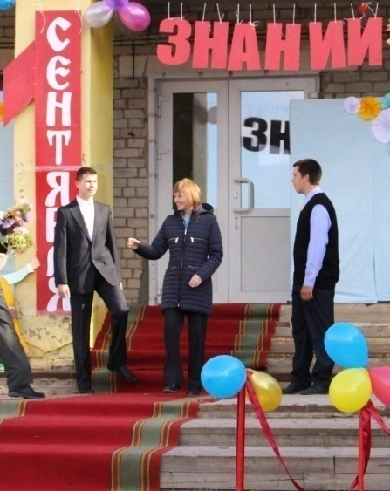
Кадровый состав
В ОУ работают: 19 педагогов физической культуры,
5 тренеров-преподавателей (по совместительству)
Совершенствование профессионализма учителей:
Аттестация учителей
Образование учителей
Организация курсовой переподготовки педагогических работников
Материальное и моральное стимулирование
Высш. кат. – 1 чел.
1 кат. – 7 чел.
соответств.– 7 чел.
79% аттестовано
ВПО- 15 чел.
СО – 4 чел.
2013- 1
2014- 7
Награды:
-почетный работник ОО РФ -1;
Победитель номинации «Народный тренер»-1;
Мастер спорта –1
грамоты МОН АО-2
Грамоты Управления образования-10
Грамоты главы администрации -1

Slide 7
ФИЗКУЛЬТУРНО-МАССОВАЯ
И СПОРТИВНАЯ РАБОТА
Формы работы:
Уроки в ОУ
Занятия в ДОУ
Внеурочные занятия
Спортивные клубы
Секции
Спортивные праздники
Группы здоровья
Олимпиады, спартакиады

Slide 8
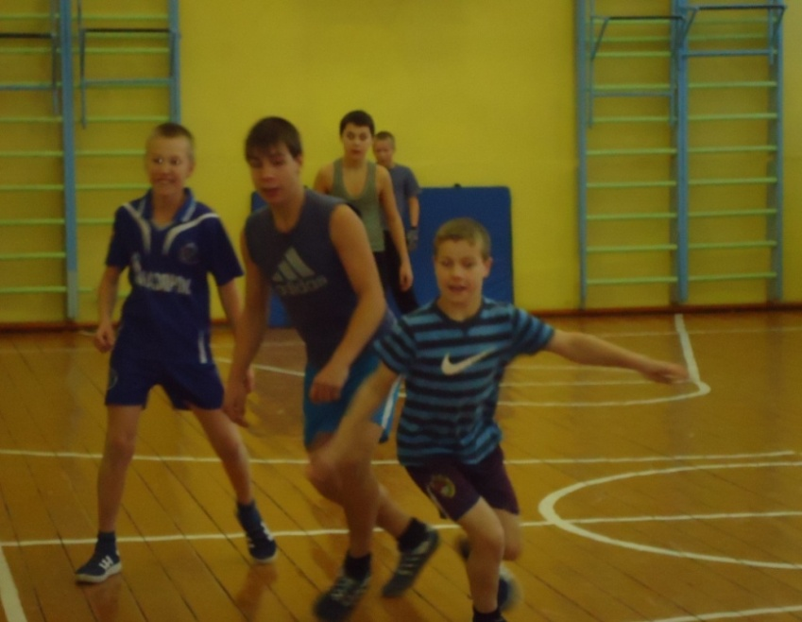
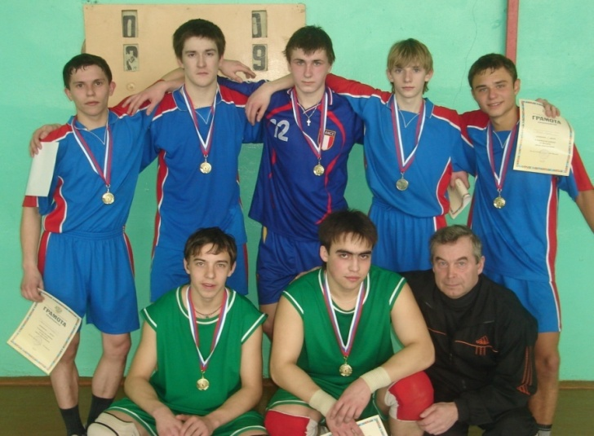
Уроки физической культуры
Во всех ОУ района 3-х часовая физкультура
Положительно – решается проблема с гиподинамией школьников
Отрицательно – не хватает спортивных помещений для уроков физической культуры в школах

Slide 9
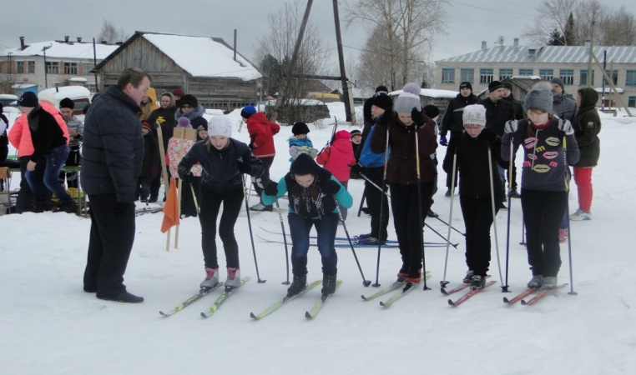
Секции
Количество спортивных секций:
2011г.- 25
2012г.- 28
2013г. - 28
2014г. – 31
2015г. - 35

Slide 10
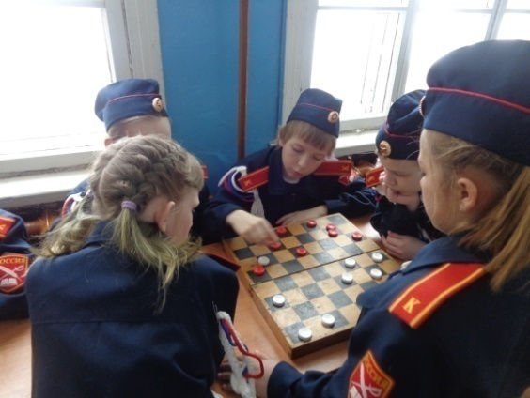
Спортивные клубы
Функционирует 6 спортивных клубов:
МБОУ «Красноборская СШ» - «Ермак», 218 об.
МБОУ «Черевковская СШ» - «Черевково», 280 об.
МБОУ «Евдская Ш» - 118 об.
МБОУ «Куликовская СШ» - «Чемпион», 43 об.
МБОУ «Вернеуфтюгская СШ им. Д.И. Плакидина» - «Единство», 61 об. и СП «Ипишская Ш» - 27 об.

Slide 11

Подготовка ОУ к сдаче норм ВСЕРОССИЙСКОГО
ФИЗКУЛЬТУРНО-СПОРТИВНОГО КОМПЛЕКСА
"ГОТОВ К ТРУДУ И ОБОРОНЕ" (ГТО)
Проведено 2 районных методических объединения по вопросам сдачи норм ГТО;
Наделено полномочиями центра тестирования по выполнению норм ГТО СП «ДЮСШ» МБОУ «Красноборская СШ»;
Утвержден план мероприятий по реализации Всероссийского физкультурно-спортивного комплекса «Готов к труду и обороне» в МО «Красноборский муниципальный район» на 2015-2016 учебный год.

Slide 12
Президентские игры
Вопросы по организации «Президентских игр и состязаний» рассматривались на районном методическом объединении учителей физической культуры.
Проблемы:
Нет специалиста
Финансирование муниципального этапа

Slide 13
Бьется пульс, стучат сердца,
Мы со спортом навсегда!

